Slide 1
Dispositivos de Entrada

Slide 2
Los dispositivos de entrada son componentes electrónicos conectados a la tarjeta madre, cuya función es permitir que el usuario introduzca datos y comandos al ordenador.

Slide 3
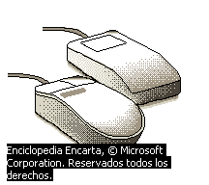
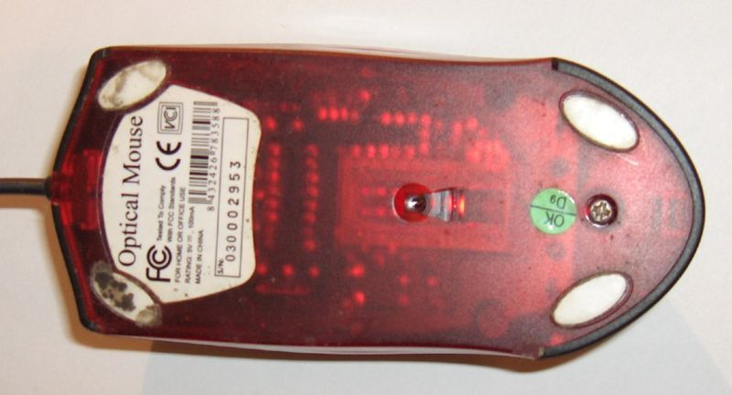
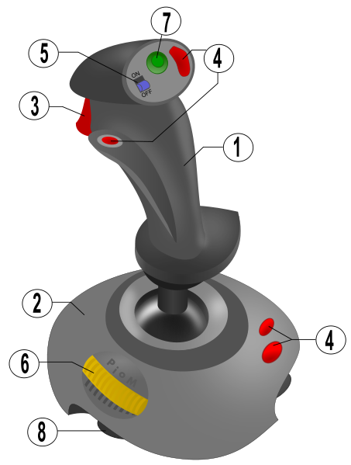
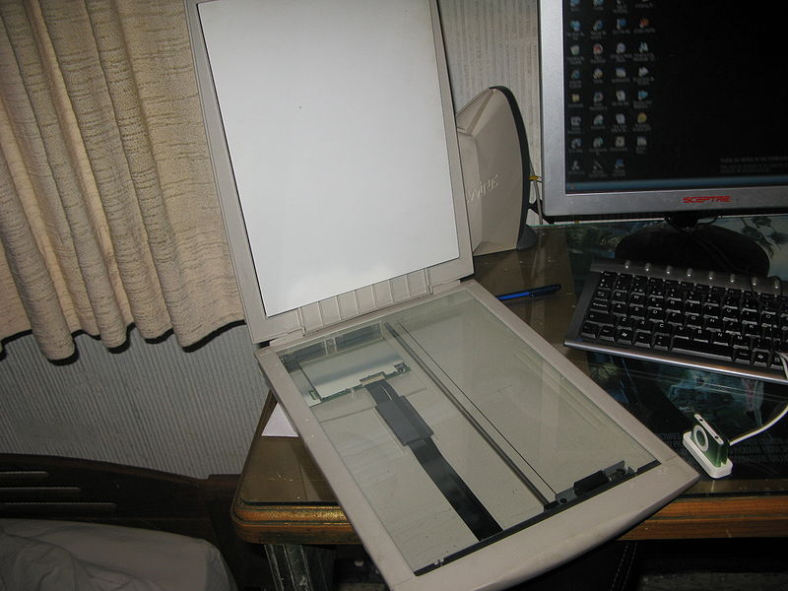
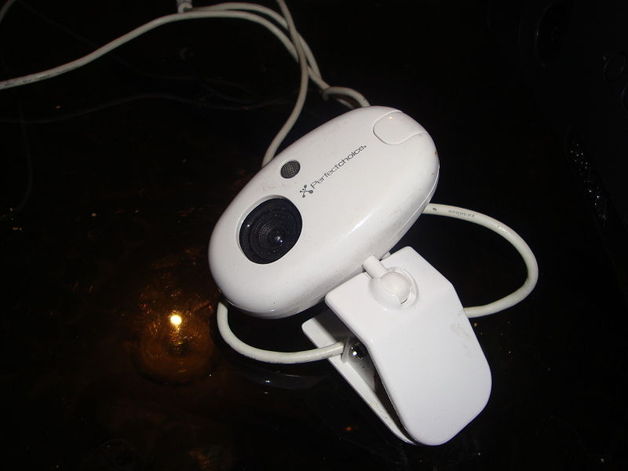
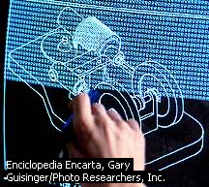
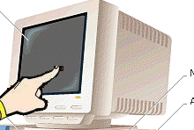
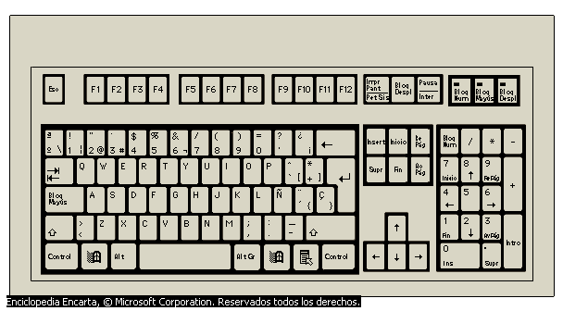

Slide 4
Mouse
Dispositivo señalador muy común, popularizadodispositivo electrónico, que detecta ciertas acciones tomadas por el usuario y, basándose en ellas, controla un apuntador.
El apuntador es un objeto (símbolo) en la pantalla, por lo general una flecha.

Slide 5
Hay 2 tipos de Mouse
Ratón Mecánico
tiene una pelota dentro, que rueda cuando el ratón se desliza sobre una superficie plana
Ratón Óptico
Su funcionamiento se basa en un sensor óptico que fotografía la superficie sobre la que se encuentra y detectando las variaciones entre sucesivas fotografías, se determina si el ratón ha cambiado su posición. En superficies pulidas o sobre determinados materiales brillantes, el ratón óptico causa movimiento nervioso sobre la pantalla, por eso se hace necesario el uso de una alfombrilla o superficie que, para este tipo, no debe ser brillante y mejor si carece de grabados multicolores que puedan "confundir" la información luminosa devuelta.

Slide 6
Teclado
Dispositivo de entrada que se maneja mediante botones de mando o teclas.

Slide 7
Monitor Sensible al tacto
Permiten al usuario señalar directamente en el monitor. En general, se usan para seleccionar opciones de un menú.
Los sensores pueden detectar el tacto, ya sea por la presión o el calor del dedo

Slide 8
Lápiz Óptico
El lápiz óptico es una pluma ordinaria que se utiliza sobre la pantalla de un ordenador o en otras superficies para leer éstas o servir de dispositivo apuntador y que habitualmente sustituye al mouse o con menor éxito, a la tableta digitalizadora. Está conectado a un cable eléctrico y requiere de un software especial para su funcionamiento. Haciendo que el lápiz toque el monitor el usuario puede elegir los comandos de los programas (el equivalente a un clic del mouse), bien presionando un botón en un lado del lápiz óptico o presionando éste contra la superficie de la pantalla.

Slide 9
Micrófono
transductor electroacústico. Su función es la de transformar (traducir) las vibraciones debidas a la presión acústica ejercida sobre su cápsula por las ondas sonoras en energía eléctrica o grabar sonidos de cualquier lugar o elemento.

Slide 10
Escanner
dispositivo óptico que reconoce caracteres o imágenes", y para referirse a este se emplea en ocasiones la expresión lector óptico (de caracteres).

Slide 11
Webcam
Una cámara web o web cam es una pequeña cámara digital conectada a una computadora, la cual puede capturar imágenes y transmitirlas a través de Internet, ya sea a una página web o a otra u otras computadoras de forma privada.
Las webcams necesitan una computadora para transmitir las imágenes.

Slide 12
Joystick
dispositivo de control de dos o tres ejes que se usa desde una computadora o videoconsola hasta un transbordador espacial o los aviones de caza, pasando por grúas.
Se suele diferenciar entre joysticks digitales (que leen cuatro interruptores encendido/apagado en cruceta situada en la base más sus combinaciones y los botones de acción) y joysticks analógicos (que usan potenciómetros para leer continuamente el estado de cada eje, y además de botones de acción pueden incorporar controles deslizantes), siendo estos últimos más precisos.

